Slide 1
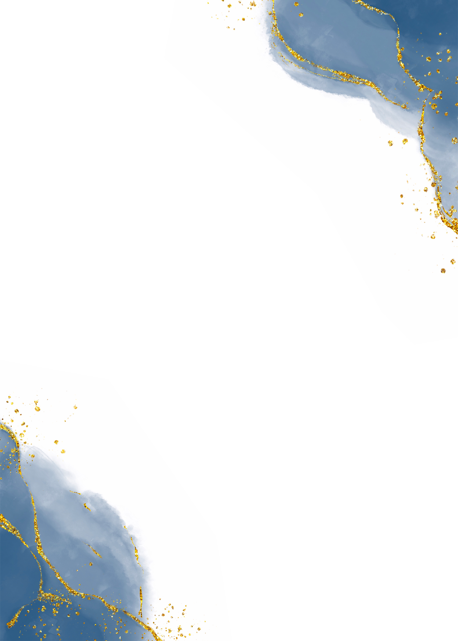
数字图像处理汇报
主讲人：赵昂
时间：2024/6/23

Slide 2
PPT下载 http://www.1ppt.com/xiazai/
CONTENTS
01
实现过程
02
结果展示
03
结果优化
04
结论和展望

Slide 3
PART ONE
代码阐述
Notes:
模板来自于：第一PPT https://www.1ppt.com/

Slide 4
1.1）特征提取
灰度共生矩阵特征
提取图像纹理信息
01%
颜色直方图特征
描述图像的颜色分布
SIFT特征（结合词袋模型）
02%
03%
提取图像局部特征，辅助图像分类和目标识别
04%
05%
组合所有特征
构建词袋模型
综合描述图像的纹理、颜色和局部特征
聚类图像局部特征，提取视觉词汇，
辅助图像分类和特征提取

Slide 5
1.2）数据处理
提取数据中的所有图像路径和标签
加载和处理图像数据，为模型训练和评估提供数据支持
01%
标准化特征
统一不同特征的数值范围，
提高模型训练的稳定性和收敛速度
提取特征向量
02%
03%
将图像数据转换为可供机器学习模型
处理的数值表示，用于图像分类和识别
04%
04%
特征选择
从所有特征中筛选出最相关和最具有代表性的特征
(最佳特征数)

Slide 6
1.3）模型选择和评估
交叉验证选择模型
选择最佳的模型参数，
以提高模型的泛化能力和性能
这里使用了支持向量机（SVM）
具体来说是使用了使用了SVM的GridSearchCV进行参数调优
01%
评估模型性能
02%
03%
计算混淆矩阵和总体准确率
使用交叉验证来评估模型性能
04%
04%

Slide 7
PART TWO
结果展示

Slide 8
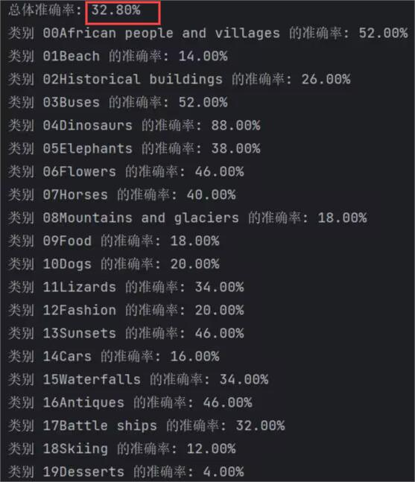
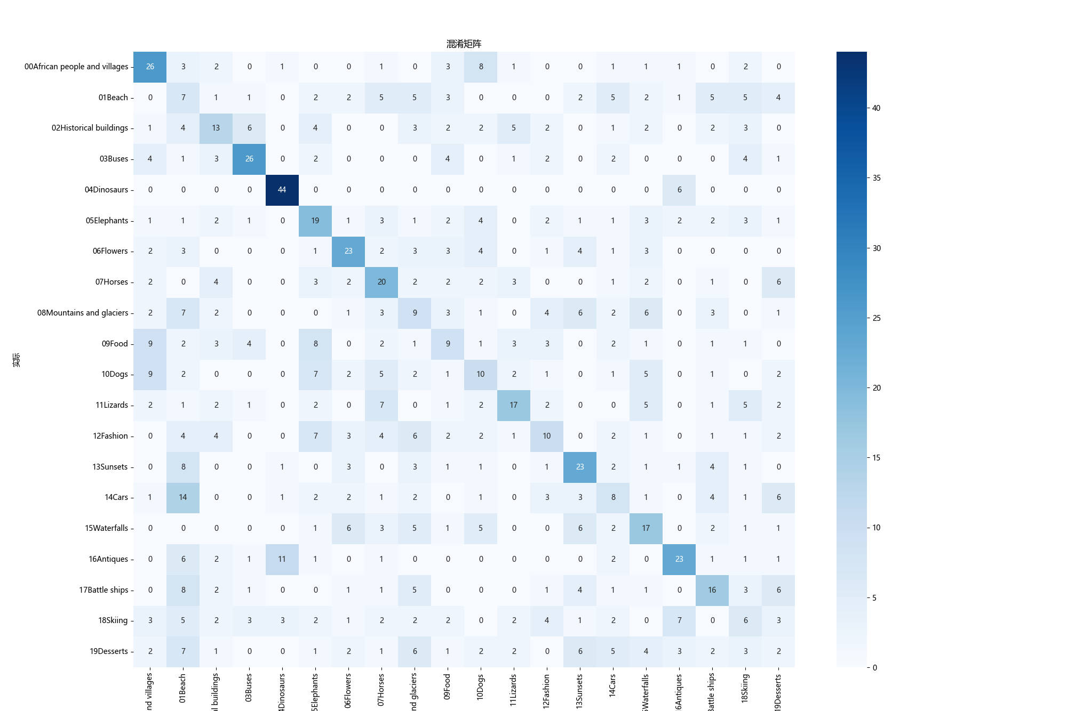
初次结果
混淆矩阵
最高的准确率： Dinosaurs类的图片达到88%
最低的准确率：Desserts类的图片仅有4%
X轴为预测类别
Y轴为真实类别

Slide 9
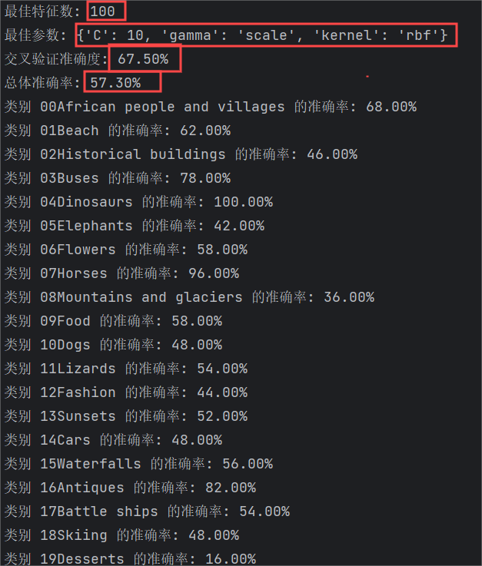
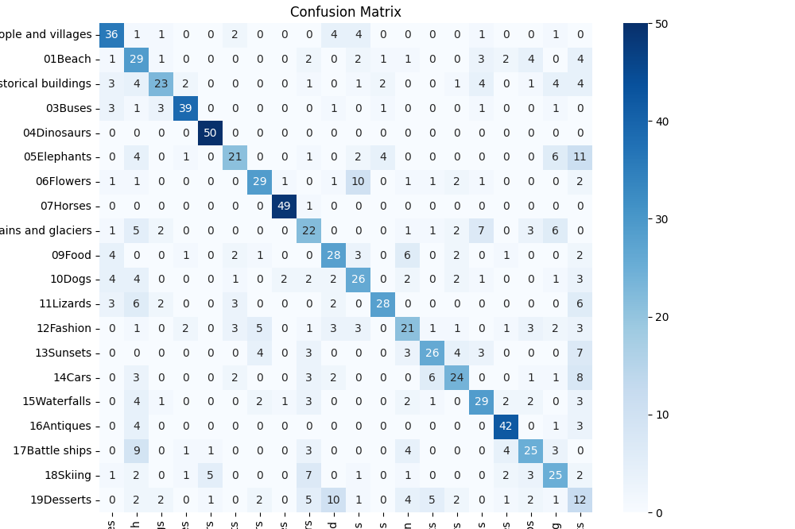
改进结果
混淆矩阵
最高的准确率： Dinosaurs类的图片达到100%
最低的准确率：Desserts类的图片仅有16%
X轴为预测类别
Y轴为真实类别

Slide 10
优化过程
1）改进的特征提取方法
3）特征选择
1. 使用颜色直方图特征：增加颜色直方图作为特征。
2. 标准化特征：对提取的特征进行标准化，以便模型更好地训练。
使用特征选择方法(使用了递归特征消除)来选择最重要的特征。
NO.1
NO.2
NO.3
2）交叉验证和模型选择
第一次只使用了灰度共生矩阵(GLCM)
和SIFT特征
使用交叉验证选择最佳的参数（如C值，核函数等），并评估模型性能。
使用 径向基函数 (RBF) 核 来处理数据的非线性特征。

Slide 11
PART THREE
结果优化

Slide 12
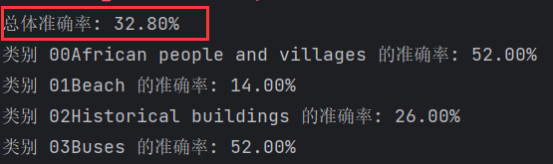
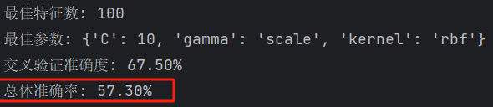
最终成果
1. 使用颜色直方图特征和标准化特征
2. 交叉验证和模型选择
3. 递归特征消除(选出最佳的特征数为100个)
经过上述三个方法最终实现了改进后的结果达到了57.3%
(注：参数解释：
使用 径向基函数 (RBF) 核 来处理数据的非线性特征。
C 值为 10：允许较少的误分类，力求高精度的分类模型，可能更关注于复杂的决策边界。
gamma 为 'scale'：自动根据 1 / (n_features * X.var()) 计算 gamma，考虑了数据的特征数量和方差，从而选择一个合适的值，使得模型能够在大多数情况下更稳定地表现。)
前后部分结果对比

Slide 13
PART FOUR
结论和展望

Slide 14
结论
模型性能
总体准确率大的57.3%左右，同时，绘制了混淆矩阵，提供了不同类别间的分类混淆情况。
但是模型对于部分类别的识别较差
模型性能
参数优化
特征提取与选择
1. 组合特征方法提供了更丰富的图像特征信息 2. 特征标准化和选择使用递归特征消除 (RFE) 选择了前 100 个最具代表性的特征，减少了计算量，同时保留了主要信息，提高了模型的泛化能力
结
论
特征提取与选择
结果输出
参数优化
使用交叉验证 (GridSearchCV) 优化了 SVM 模型的参数，选择了 `'C': 10`, `'gamma': 'scale'`, `'kernel': 'rbf'` 作为最佳参数组合
结果输出
生成了分类结果文件 `分类结果.txt`，记录了每张测试图片的预测结果，有助于后续分析和验证

Slide 15
展望
展
望
模型调优
改进分类准确率
模型调优
尝试集成多个模型（如决策树,随机森林等），通过模型融合来提升分类的准确性。
数据增强
通过数据增强（如旋转、平移、缩放等）来增加训练集的多样性

Slide 16
我的汇报完毕
谢谢大家！
主讲人：赵昂
时间：2024/6/19

